Slide 1
Szegedi Légifotó Nap
2017.szeptember 29.
UAV-val előállított adatok alkalmazási lehetőségei a földmérés területén
Tóth Sándor
földmérő mérnök
Zádori Adrián
földmérő mérnök
www.foldmeresszeged.hu

Slide 2
Interplaninfo Bt.
1990 óta működő vállalkozás
Fő tevékenység a földmérés
Notes:
Szegedi Légifotó Nap 2017
Tóth S., Zádori A., (Interplaninfo Bt.) UAV-va előállított adatok felhasználása a földmérésben

Slide 3
Földmérési tevékenység
Kataszteri munkák
Építési kivitelezéshez kapcsolódó feladatok
Tervezés feladatokhoz kapcsolódó felmérések
Állapot felmérés, monitoring
Megvalósuláshoz kapcsolódó felmérések
Térfogat, anyagmennyiség meghatározás
….és még sok minden más

Slide 4
Interplaninfo Bt.
1990 óta működő vállalkozás
Fő tevékenység a földmérés
Próbáltuk követni a műszaki trendeket
2007: robot mérőállomás
2008: geodéziai RTK GNSS vevő(k)
2017: digitális fotogrammetria alkalmazása
Notes:
Szegedi Légifotó Nap 2017
Tóth S., Zádori A., (Interplaninfo Bt.) UAV-va előállított adatok felhasználása a földmérésben

Slide 5
Elvárások
Versenyképesség megőrzése
Megfelelni az elvárásoknak
idő (az általában nincs)
pontosság (mm vagy cm)
Notes:
Szegedi Légifotó Nap 2017
Tóth S., Zádori A., (Interplaninfo Bt.) UAV-va előállított adatok felhasználása a földmérésben

Slide 6
Pontosság
Az egyes mérési feladatoknál mindig vannak pontossági követelmények:
Meg kell felelni a szabályzatokban foglalt kritériumok (középhibák, megengedett eltérések, hibák)
Meg kell felelni a megrendelői elvárásoknak
Notes:
Szegedi Légifotó Nap 2017
Tóth S., Zádori A., (Interplaninfo Bt.) UAV-va előállított adatok felhasználása a földmérésben

Slide 7
Technológiák
A különböző feladatok és a hozzájuk kapcsolódó pontossági elvárások:
szerkezetépítés (mm pontosság): mérőállomás
tervezési felmérési feladatok (cm pontosság): GNSS vevők
földtömeg,térfogat számítás, kataszter (néhány cm pontosság): fotogrammetria
Notes:
Szegedi Légifotó Nap 2017
Tóth S., Zádori A., (Interplaninfo Bt.) UAV-va előállított adatok felhasználása a földmérésben

Slide 8
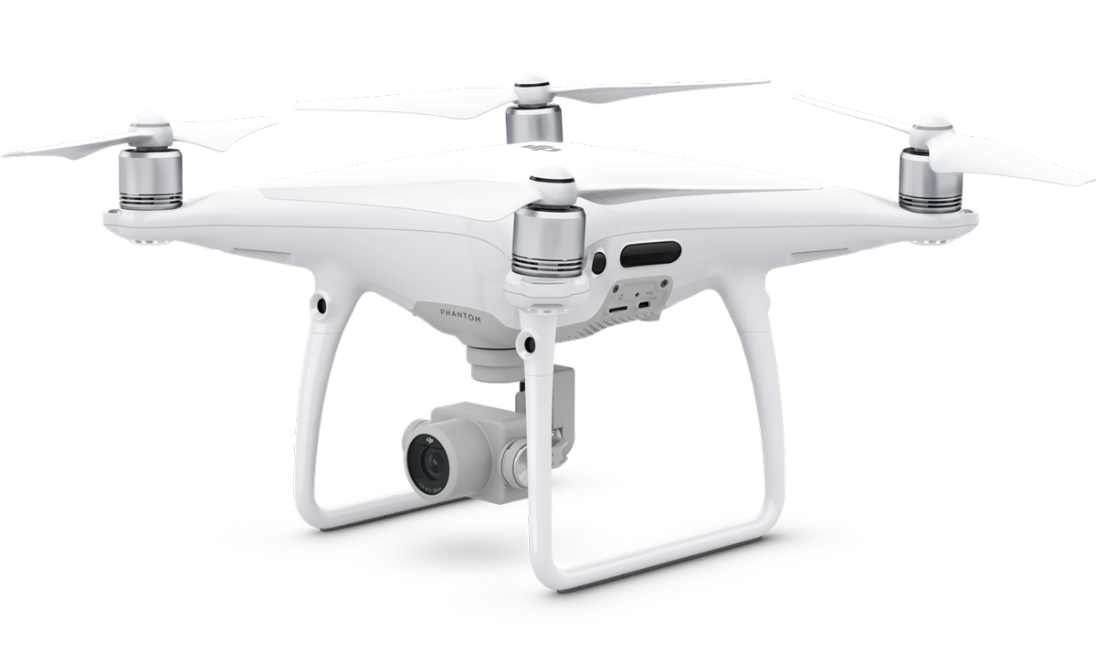
A rendszer
DJI Phantom 4 Pro quadrokopter
DJI GO, Drone Deploy (android) vezérlő szoftverek
HP Z420 munkaállomás
3D Survey feldolgozó szoftver
Notes:
Szegedi Légifotó Nap 2017
Tóth S., Zádori A., (Interplaninfo Bt.) UAV-va előállított adatok felhasználása a földmérésben

Slide 9
Légi fotók feldolgozása
Nyers képek betöltése
Képek tárolt információi alapján térbeli „ritka pontfelhő” előállítása
Terepi illesztő pontok (GCP) alapján megfelelő koordinátarendszerbe transzformálás
Pontfelhő és felület modell előállítás
Ortofotó előállítás
Notes:
Szegedi Légifotó Nap 2017
Tóth S., Zádori A., (Interplaninfo Bt.) UAV-va előállított adatok felhasználása a földmérésben

Slide 10
Előállítható adatok
Pontfelhő (X,Y,Z,S)
Notes:
Szegedi Légifotó Nap 2017
Tóth S., Zádori A., (Interplaninfo Bt.) UAV-va előállított adatok felhasználása a földmérésben

Slide 11
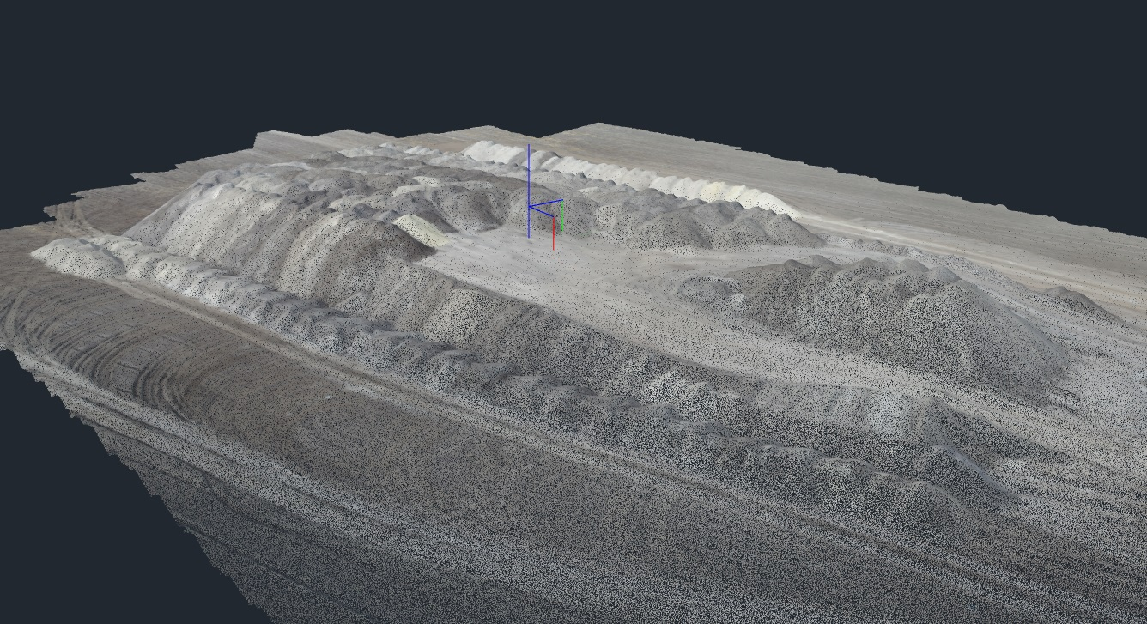
Előállítható adatok (pontfelhő)
Notes:
Szegedi Légifotó Nap 2017
Tóth S., Zádori A., (Interplaninfo Bt.) UAV-va előállított adatok felhasználása a földmérésben

Slide 12
Előállítható adatok
Pontfelhő (X,Y,Z,S)
Digitális felület modell
Notes:
Szegedi Légifotó Nap 2017
Tóth S., Zádori A., (Interplaninfo Bt.) UAV-va előállított adatok felhasználása a földmérésben

Slide 13
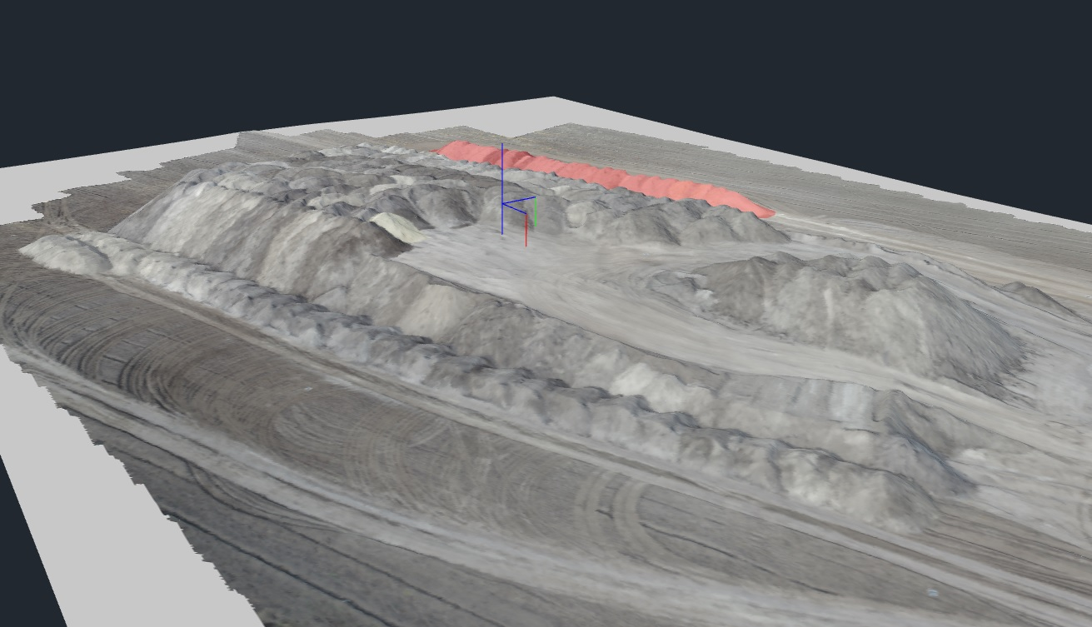
Előállítható adatok
(digitáis felület modell)
Notes:
Szegedi Légifotó Nap 2017
Tóth S., Zádori A., (Interplaninfo Bt.) UAV-va előállított adatok felhasználása a földmérésben

Slide 14
Előállítható adatok
Pontfelhő (X,Y,Z,S)
Digitális felület modell
Ortofotó
Notes:
Szegedi Légifotó Nap 2017
Tóth S., Zádori A., (Interplaninfo Bt.) UAV-va előállított adatok felhasználása a földmérésben

Slide 15
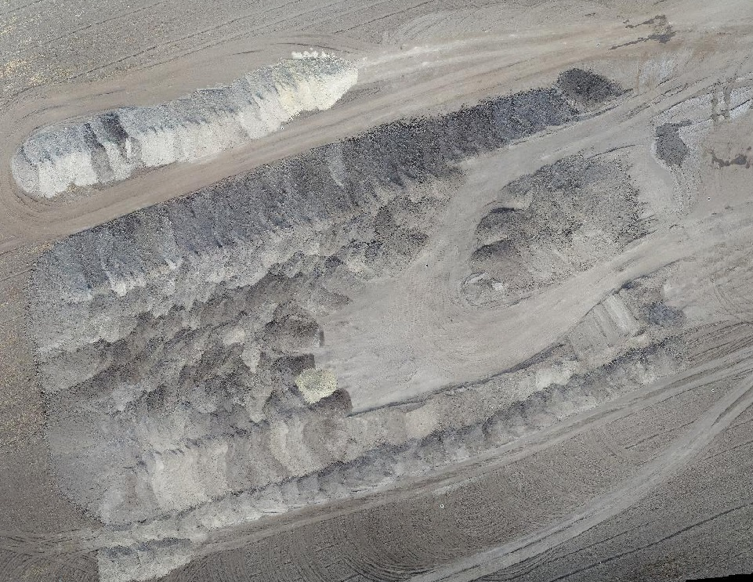
Előállítható adatok
(ortofotó)
Notes:
Szegedi Légifotó Nap 2017
Tóth S., Zádori A., (Interplaninfo Bt.) UAV-va előállított adatok felhasználása a földmérésben

Slide 16
Előállítható adatok
Pontfelhő (X,Y,Z,S)
Digitális felület modell
Ortofotó
Levezetett adatok
keresztszelvények
Notes:
Szegedi Légifotó Nap 2017
Tóth S., Zádori A., (Interplaninfo Bt.) UAV-va előállított adatok felhasználása a földmérésben

Slide 17
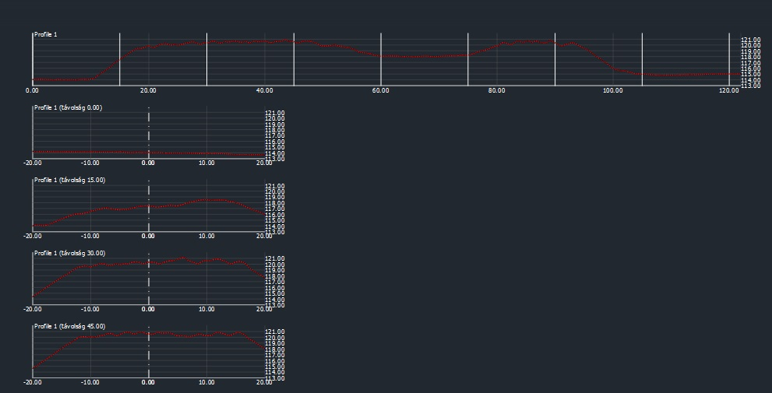
Előállítható adatok
(keresztszelvények)
Notes:
Szegedi Légifotó Nap 2017
Tóth S., Zádori A., (Interplaninfo Bt.) UAV-va előállított adatok felhasználása a földmérésben

Slide 18
Előállítható adatok
Pontfelhő (X,Y,Z,S)
Digitális felület modell
Ortofotó
Levezetett adatok
Keresztszelvények
Digitális domborzat modell
Szintvonalak
Térfogatszámítás
Notes:
Szegedi Légifotó Nap 2017
Tóth S., Zádori A., (Interplaninfo Bt.) UAV-va előállított adatok felhasználása a földmérésben

Slide 19
Pontosság ellenőrzése
ACRSA ajánlása alapján
FGDC-STD-007.3-1998 szabvány szerint
$$y_{ai};{ x}_{ai}; z_{ai}$$
- Független mérésből származó koordináták
$$y_{fi};{ x}_{fi}; z_{fi}$$
- Fotogrammetriai kiértékelésből származó koordináták
$${RMSE}_{t}=\sqrt{\frac{\sum_{i=1}^{n}{((y_{fi}−y_{ai})^{2}+(x_{fi}−x_{ai})^{2})}}{n}}$$
$${RMSE}_{v}=\sqrt{\frac{\sum_{i=1}^{n}{((z_{fi}−z_{ai})^{2})}}{n}}$$
Vízszintes és magassági megbízhatóság 95%-os konfidencia szinten
$m_{h}$=1.7308 $∙{RMSE}_{t}$
$m_{v}$=1.9600 $∙{RMSE}_{v}$
forrás: http://acrsa.org/hu/index.php/mennyire-pontos
https://www.fgdc.gov/standards/projects/FGDC-standards-projects/accuracy/part3/chapter3

Slide 20
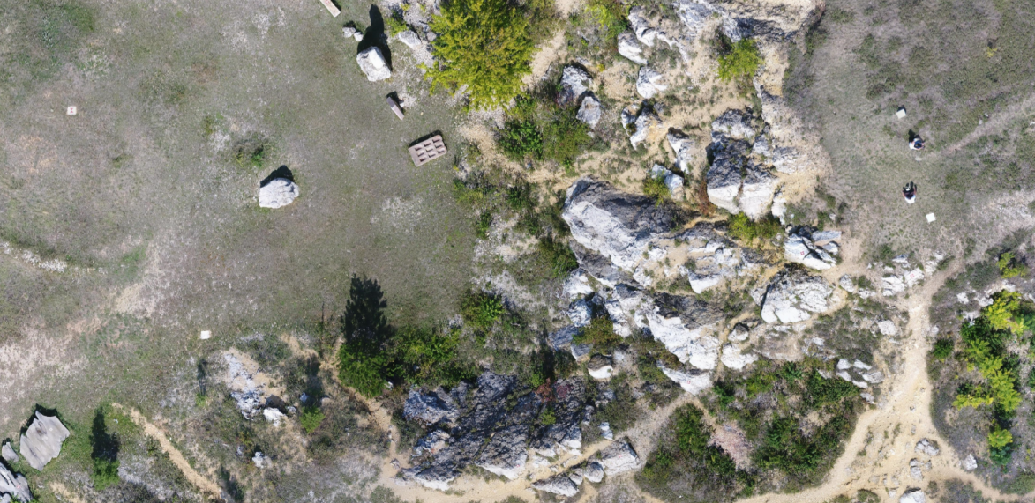
Pontosság ellenőrzése
Képek száma: 575 db
Repülési magasság: 40 m
Terepi felbontás: ~1 cm
Ortofotó felbontás: 1 cm

Slide 21
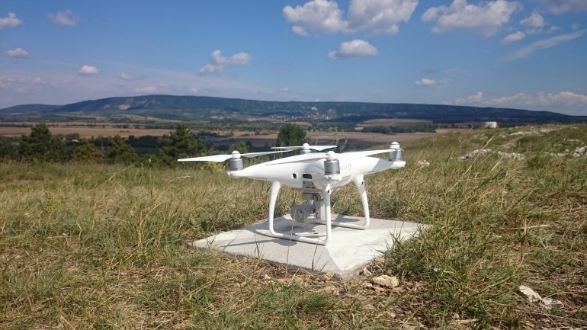
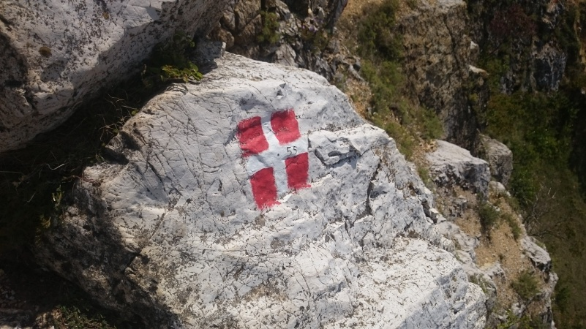
Pontosság ellenőrzése
 | Megbízhatóság [cm] | Átlagos hiba [cm] | Max. eltérés [cm]
Vsz. | 2,8 | 0,8 | 6,1
Mag. | 4,2 | 1,8 | 3,8

Slide 22
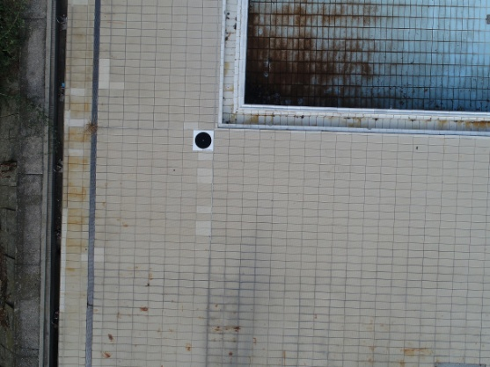
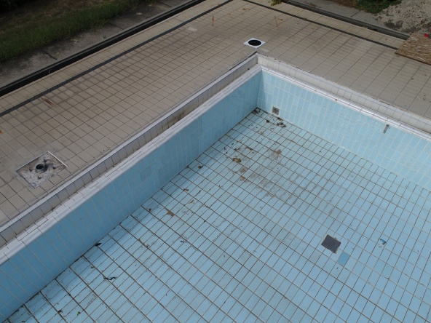
Térfogatszámítás ellenőrzése
Probléma: A térfogatszámítás eredménye nehezen ellenőrizhető
Ötlet: Szabályos idom meghatározása kétféle módszerrel
Tesztterület: Szegedi Sportuszoda tanmedencéje

Slide 23
Térfogatszámítás ellenőrzése
Pontfelhőből számított térfogat
Terepi mérésből számított térfogat
215,93 m3
214,65 m3

Slide 24
Szegedi Légifotó Nap
2017.szeptember 29.
KÖSZÖNJÜK A FIGYELMET!
Tóth Sándor
földmérő mérnök
Zádori Adrián
földmérő mérnök
interplaninfo@gmail.com
www.foldmeresszeged.hu

